Slide 1

TOÁN 5
Tập 1
Tuần 8
Bài 23: Em ôn lại những gì đã học Tiết 1

Slide 2



Slide 3

Trò chơi “Truyền điện”
Luật chơi
1 học sinh đứng tại chỗ nói 1 điều mà mình đã học trong chủ đề 1.
Nếu em đó trả lời đúng thì được “truyền điện” đến em học sinh khác, yêu cầu nói tiếp 1 điều học được trong chủ đề này.
Nếu bạn nào sai sẽ bị phạt và không được truyền điện nữa.
Thời gian tổ chức: 5 – 10 phút.

Slide 4
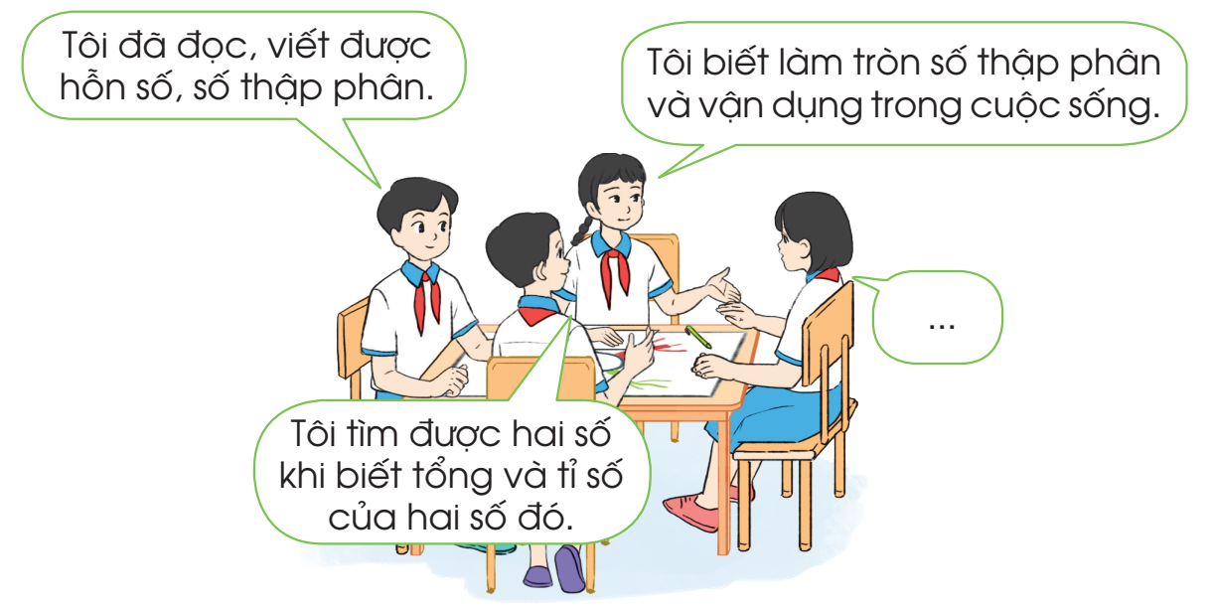
Trò chơi “Truyền điện”

Slide 5


Slide 6

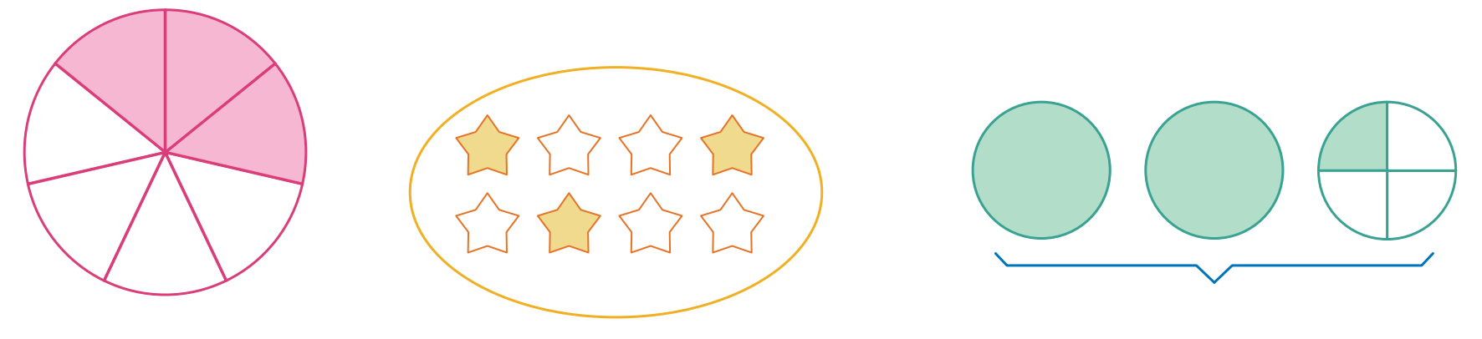
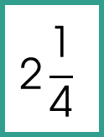
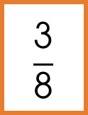
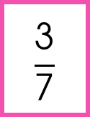
02
a) Nêu phân số hoặc hỗn số chỉ phần đã tô màu trong các hình sau:
$$\frac{\text{3}}{\text{7}}$$
$$\frac{\text{3}}{\text{8}}$$
$$\text{2}\frac{\text{1}}{\text{4}}$$

Slide 7
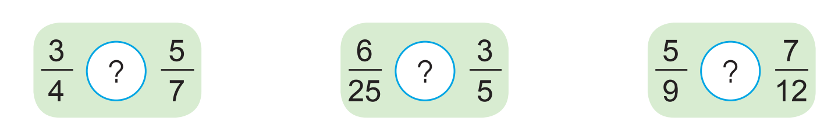
02
b) >; <; = ?
>
<
<

Slide 8
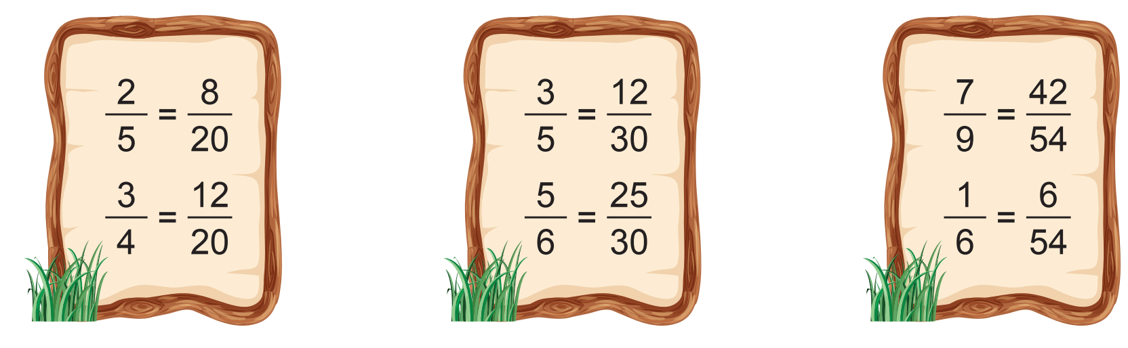
02
c) Tìm lỗi sai rồi sửa lại cho đúng:

Slide 9
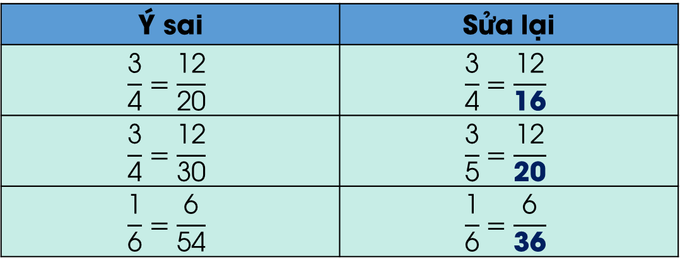
02
c)
Ý sai | Sửa lại
$$\frac{\text{3}}{\text{4}}=\frac{\text{12}}{\text{20}}$$ | $$\frac{\text{3}}{\text{4}}=\frac{\text{12}}{\text{1}\text{6}}$$
$$\frac{\text{3}}{\text{4}}=\frac{\text{12}}{\text{3}\text{0}}$$ | $$\frac{\text{3}}{\text{5}}=\frac{\text{12}}{\text{20}}$$
$$\frac{\text{1}}{\text{6}}=\frac{\text{6}}{\text{54}}$$ | $$\frac{\text{1}}{\text{6}}=\frac{\text{6}}{\text{36}}$$

Slide 10
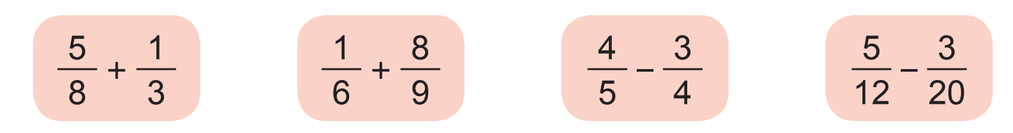

02
d) Tính:
Cách chọn mẫu số chung, kết quả thu được cần là phân số tối giản.

Slide 11

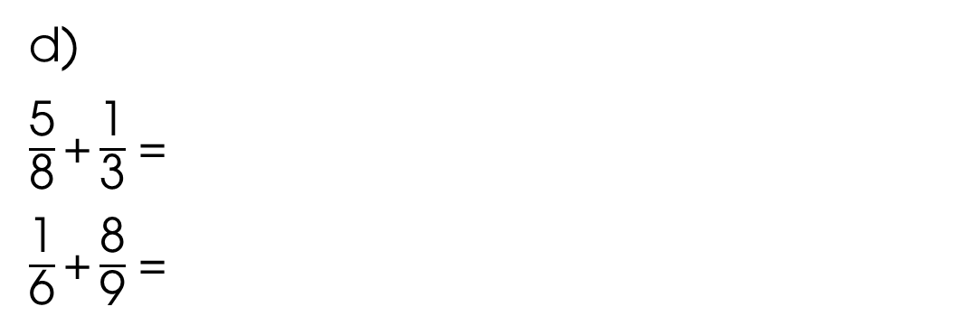


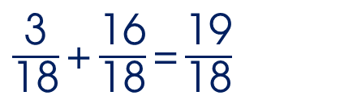
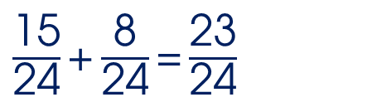
02
Bài giải
d)
$\frac{\text{5}}{\text{8}}\text{+}\frac{\text{1}}{\text{3}}$ =
$\frac{\text{1}}{\text{6}}\text{+}\frac{\text{8}}{\text{9}}$ =
$\frac{\text{4}}{\text{5}}−\frac{\text{3}}{\text{4}}$ =
$\frac{\text{5}}{\text{12}}−\frac{\text{3}}{\text{20}}$ =
$\frac{\text{15}}{\text{2}\text{4}}\text{+}\frac{\text{8}}{\text{24}}\text{=}\frac{\text{23}}{\text{24}}$
$\frac{\text{16}}{\text{20}}−\frac{\text{15}}{\text{20}}=\frac{\text{1}}{\text{20}}$
$\frac{\text{3}}{\text{18}}\text{+}\frac{\text{16}}{\text{18}}\text{=}\frac{\text{19}}{\text{18}}$
$\frac{\text{25}}{\text{60}}−\frac{\text{9}}{\text{60}}=\frac{\text{16}}{\text{60}}=\frac{\text{4}}{\text{15}}$

Slide 12
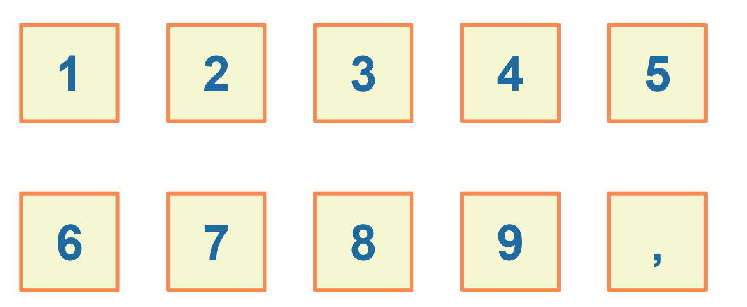
03
Cho các thẻ chữ số và thẻ dấu phẩy sau:
a) Lập một số thập phân có sáu chữ số khác nhau, trong đó có ba chữ số ở phần thập phân.
b) Làm tròn số thập phân lập được ở câu a đến hàng đơn vị, hàng phần mười, hàng phần trăm.

Slide 13
03
Gợi ý:
Có bao nhiêu chữ số ở phần nguyên? (3 chữ số)
Chọn mấy chữ số để thành lập? (Chọn 6 chữ số bất kì)
Có thể nhắc lại một số quy tắc làm tròn số thập phân.

Slide 14
03
Bài giải
a) Số thập phân có thể lập là: 267,348.
b) Làm tròn số 267,348 đến hàng đơn vị, ta được: 267.
Làm tròn số 267,348 đến hàng phần mười, ta được 267,3.
Làm tròn số 267,348 đến hàng phần trăm, ta được 267,35.

Slide 15
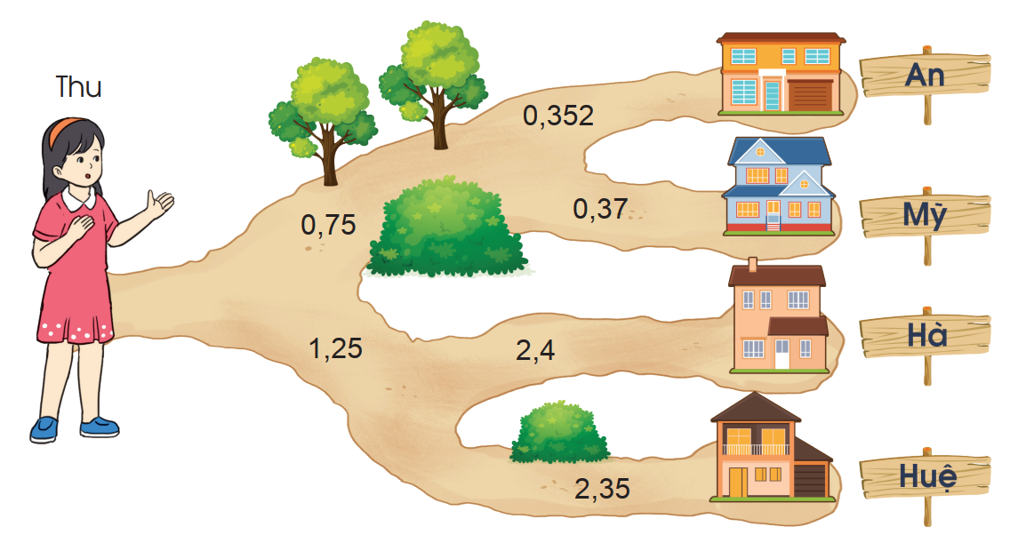
Ở mỗi ngã rẽ, Thu sẽ rẽ theo con đường ghi số thập phân bé hơn. Theo em, Thu đến thăm nhà bàn nào?
04

Slide 16
04
Bài giải
Ở con đường thứ nhất:
Vì 0,75 < 1,25 nên Thu rẽ sang con đường có số 0,75.
Ở con đường tiếp theo:
Vì 0,352 < 0,37 nên Thu rẽ sang con đường dẫn đến nhà An.
Vậy Thu đến nhà bạn An.

Slide 17










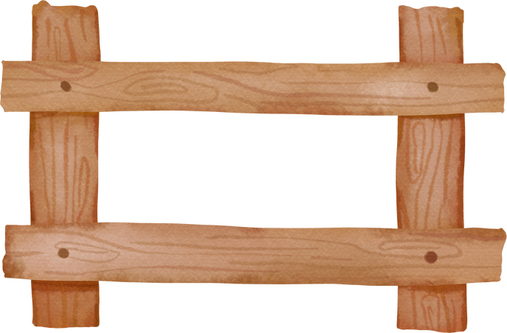
TRÒ CHƠI HÁI CHANH

Slide 18
Hướng dẫn
- Mỗi quả chanh tương ứng với 1 câu hỏi.
- GV click vào quả chanh để hiển thị câu hỏi và đáp án tương ứng.
- Sau khi chọn đáp án, GV click vào bảng “Quay về" để về màn hình hái chanh.
- Click vào quả chanh vừa chọn, quả chanh sẽ rơi xuống.
- Click vào quả chanh tiếp theo để tiếp tục trò chơi.

Slide 19








Slide 20







Câu hỏi 1: Chữ số 6 trong 355,464 có giá trị là:
A. $\frac{\text{6}}{\text{10}}$
B. $\frac{\text{6}}{\text{100}}$
C. $\frac{\text{6}}{\text{1 00}\text{0}}$
D. 6

Slide 21
Câu hỏi 2: Số thập phân “chín mươi phẩy bảy mươi ba”phần thập phân có:
A. 2 chữ số
B. 3 chữ số
C. 4 chữ số
D. 1 chữ số

Slide 22





Câu hỏi 3: Kết quả của phép tính sau là:
$$\frac{\text{4}}{\text{5}}+\frac{\text{5}}{\text{8}}=…$$
A. $\frac{\text{37}}{\text{40}}$
B. $\frac{\text{9}}{\text{40}}$
C. $\frac{\text{5}\text{7}}{\text{40}}$
D. $\frac{\text{4}\text{0}}{\text{57}}$

Slide 23
Câu hỏi 4: Một người làm 5 ngày được 30 sản phẩm. Vậy cần làm 60 sản phẩm như thế người đó phải làm trong
số ngày là:
A. 6 ngày
B. 12 ngày
C. 8 ngày
D. 10 ngày

Slide 24

Qua bài học hôm nay, em biết thêm được điều gì?

Slide 25


Slide 26


Ôn tập kiến thức đã học
Hoàn thành bài tập trong VBT
Đọc và chuẩn bị trước BT5,6,7 – Bài 23

Slide 27


Slide 28



Để kết nối cộng đồng giáo viên và nhận thêm nhiều tài liệu giảng dạy,
mời quý thầy cô tham gia Group Facebook
theo đường link:
Hoc10 – Đồng hành cùng giáo viên tiểu học
Hoặc truy cập qua QR code

